Slide 1


Facultad de Ciencias Políticas y Sociales
Universidad Autónoma del Estado de México
Licenciatura en Ciencias Políticas y Administración Pública

Slide 2

Espacio Académico: Facultad de Ciencias Políticas y sociales
Programa Educativo: Lic. En Ciencias Políticas y Administración Pública
Unidad de Aprendizaje: Software para las Ciencias Sociales
Clave: LCOM12
Unidad 1: Procesador de Textos y Hojas de Cálculo
Tema: Conceptos y aplicaciones de editores de Texto (Word)

Slide 3
Contenido
Identificación del Material
Objetivo del Material
Objetivo del Tema
Fuentes Consultadas
Requisitos
Programa de Estudios
Créditos
Contenido temático
Editor de textos
Microsoft Word
Ejercicios

Slide 4
Objetivo del Material
Apoyar en la impartición de la docencia, proporcionando materiales básicos para que los alumnos adquieran los conocimientos indispensables que ofrece un procesador de textos. Enfocándose especialmente en los aplicables a su formación profesional.

Slide 5
Objetivo del tema
Conocer editores de textos mediante los programas de Word. Elaborando documentos y empleando las diferentes funciones que ofrece, para mejorar su desempeño académico y laboral.

Slide 6
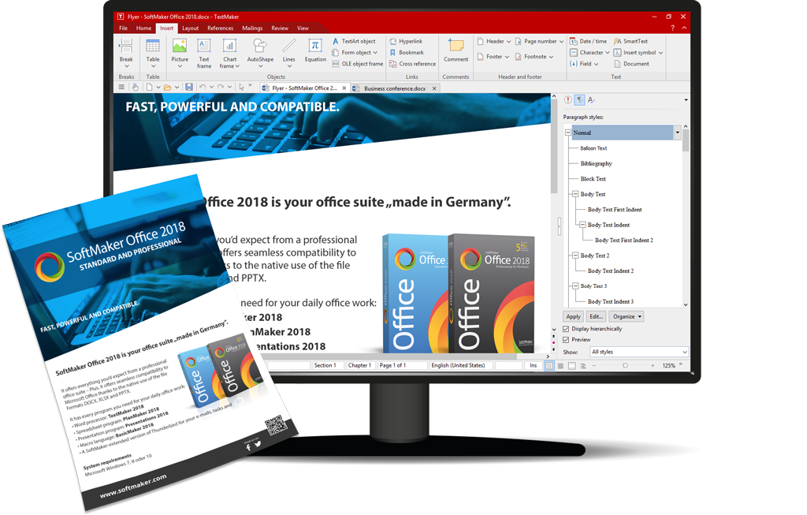
Editor de textos

Slide 7
Texto

Slide 8
¿Qué es un texto?
Conjunto de enunciados que permite dar un mensaje coherente y ordenado.
Se trata de una estructura compuesta por signos.
Escrito o Verbal
Escritura determinada que da espacio a una unidad con sentido.

Slide 9
Tipos de texto
Argumentativos
Informativos
Narrativos
Descriptivos
Conmutativos
Conclusivos
Formales

Slide 10
Procesador

Slide 11
¿Qué es un procesador?
Aplicación informática para la edición, modificación y procesamiento de documentos de texto con formato en una computadora.

Slide 12
¿Qué es un procesador?
Se trata de un software de múltiples funcionalidades para la redacción.
Con diferentes tipografías, tamaños de letra, colores, tipos de párrafos, efectos artísticos y otras opciones.

Slide 13
Ejemplos de Procesadores
Microsoft Word.
Word Perfect.
Word Pad.
Lotus Word Pro.
Block de notas.
Quick office.
Docs to Go.
Open office.

Slide 14
Procesadores de texto alternativos a Word
Google Docs
DarkRoom
Writer
ZoHo Docs
Writemonkey
FocusWriter
Roughdraft

Slide 15
De pago
Microsoft Word
Atlantis Word Procesador
Word Perfect
Software Libre
GNU TeXmacs
Kword
LyX
En Línea
Google docs
Open Goo

Slide 16
Ventajas de un procesador de textos
Permiten editar el contenido.
Cuenta con corrector ortográfico.
Trabajan con distintas imágenes.
Ahorra insumos como: papel, tinta.
Presentar trabajos más profesionales.
Puedes compartir la información generada sin complicaciones.
Son sencillos al momento de trasladar y editar.

Slide 17
Desventajas de un procesador de textos
El contenido ya publicado puede ser plagiado.
Al presentarse fallas de luz se puede perder la información que ha sido grabada.
Los archivos pueden dañarse o no guardarse.
Evidentemente requiere de un dispositivo electrónico para funcionar.

Slide 18
Historia
Para 1930 aparecen las primeras máquinas capaces de procesar texto de forma real, con el concepto del procesador mecánico.
Estos permitían borrar los caracteres escritos gracias a una cinta articulada con una tecla especial integrada.
Se mejoró el control de la impresión de caracteres, brindando una mayor rapidez al operar.
Se creó “la bola”, un equipo esférico rotativo que imprimía los caracteres y otros grandes inventos.

Slide 19
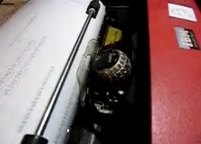
Historia

Slide 20
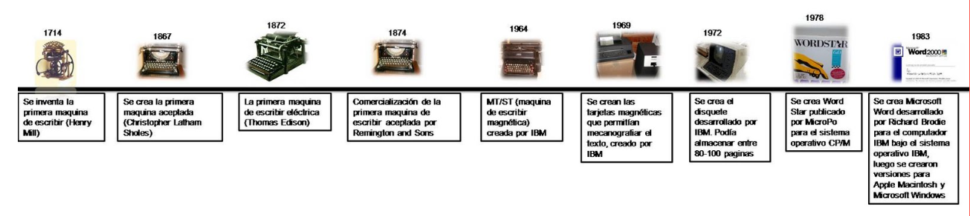

Slide 21
Requisitos
Equipo / Procesador | Sistema Operativo
Memoria | Pantalla
Disco Duro | Periféricos

Slide 22
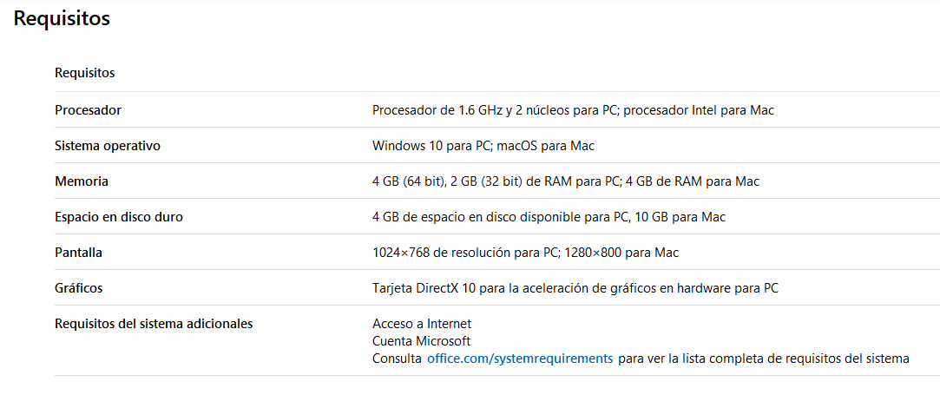

Slide 23
Microsoft Word

Slide 24
Origen
Nace para computadoras de IBM.
Desarrollado por Richard Brodie y Charles Simonyi
En 1983 surge para el sistema operativo DOS
En 1989 sale al mercado la primera versión de Word para Microsoft.
En 1990 surge Windows 3.0
Versiones actuales de Microsoft Office Word 2016 para Windows.
Microsoft Office Word 2016 para Mac.

Slide 25
¿Para qué sirve Word?
Cartas personales
Informes
Noticias
Monografías
Artículos
Curriculum vitae
Libro electrónico o e-book
Memorándum
Certificado de cursos
Informes anuales
Contratos
Tarjetas de Invitación
Álbum de Imágenes
Listas de precios
Listas de clientes
Imprimir documentos
Trabajos de investigación
Tesis

Slide 26
Ventajas
  Investigar un tema y buscar fuentes confiables
  Realizar un seguimiento de los cambios
  Compartir un documento para trabajo en conjunto
  Permite el almacenamiento de datos en la nube.
  Puedes usar el Motor de búsquedas de dudas.
  Documento Final estará presentable y con uniformidad
  Tipo de letra único en todo el documento
  Detalle de índice de contenidos exacto.
  Numeración exacta de cada página del documentos
  Márgenes exactos en todas las páginas del documentos

Slide 27

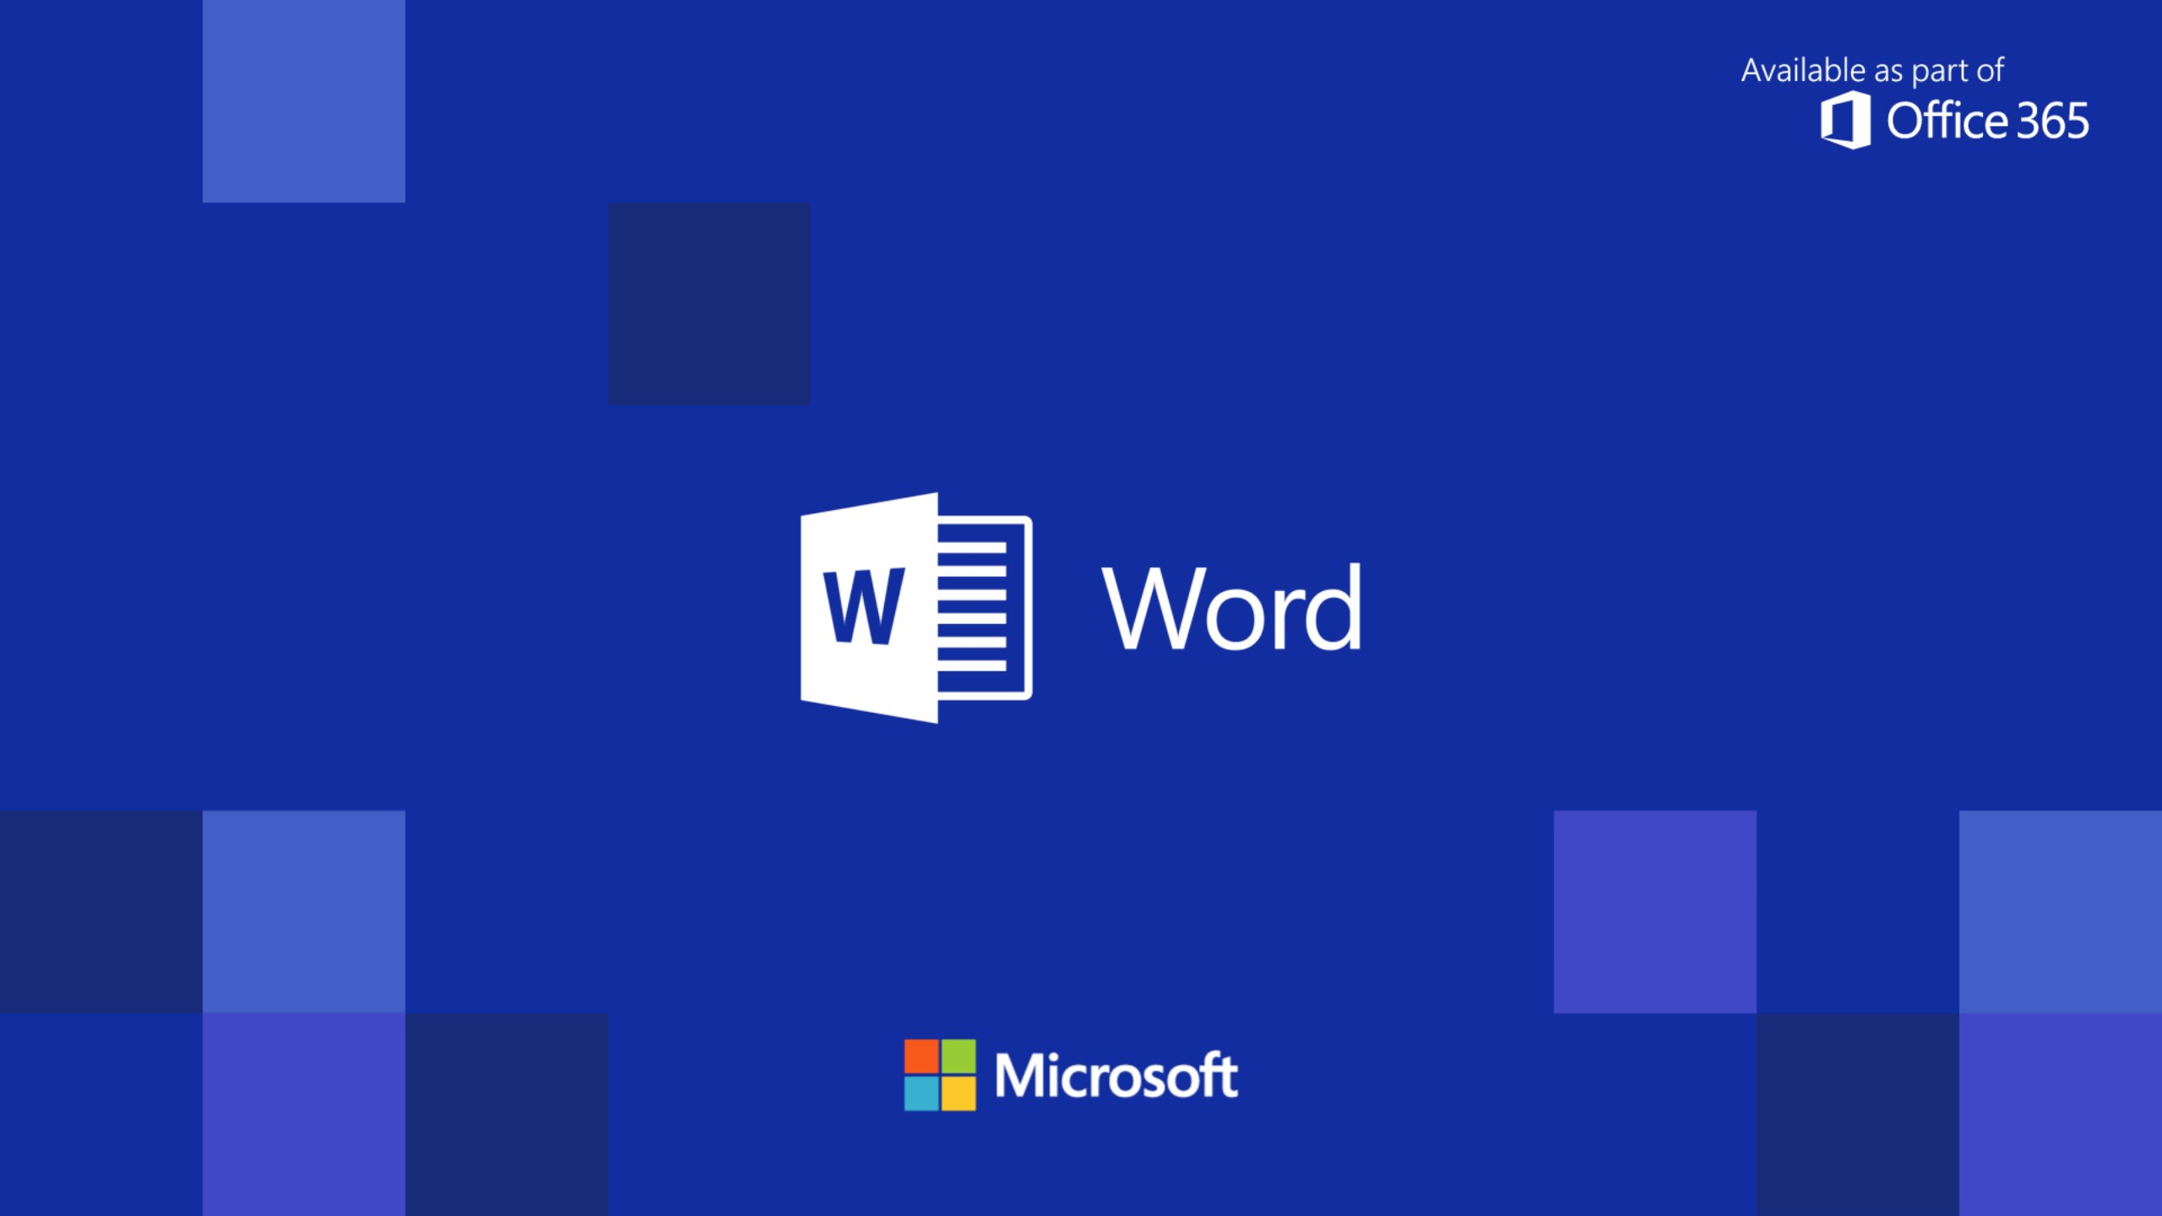
Presentación

Slide 28
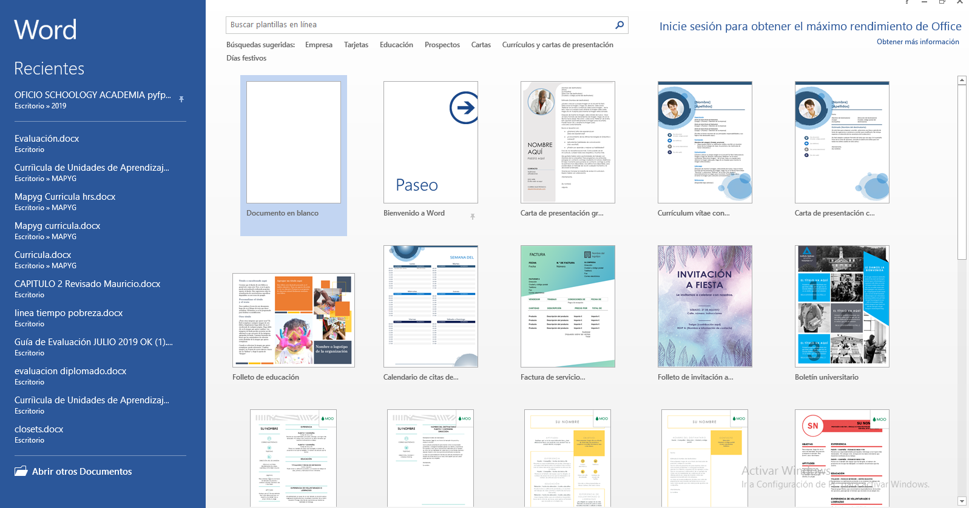
Inicio

Slide 29
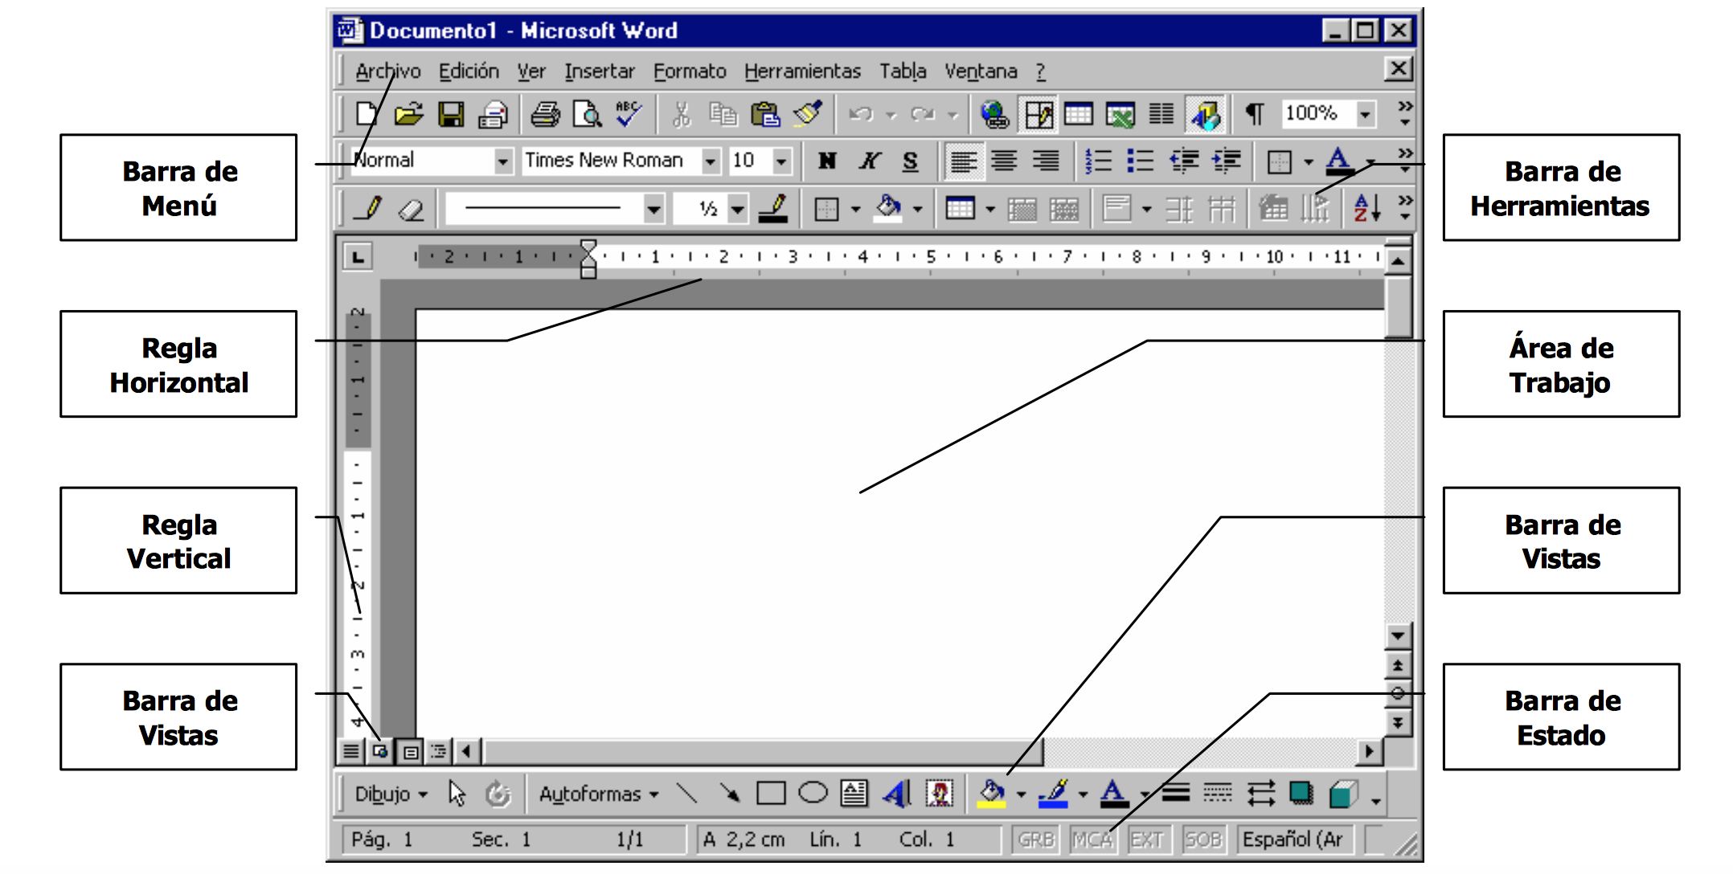
Componentes de Pantalla

Slide 30
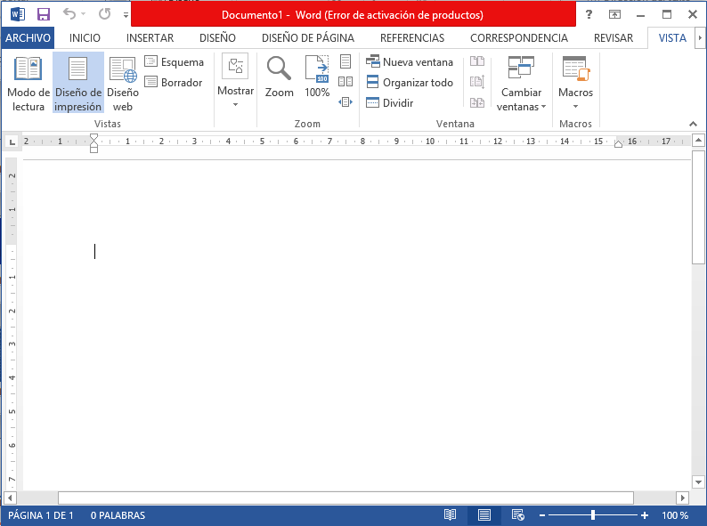
Documento en Blanco

Slide 31
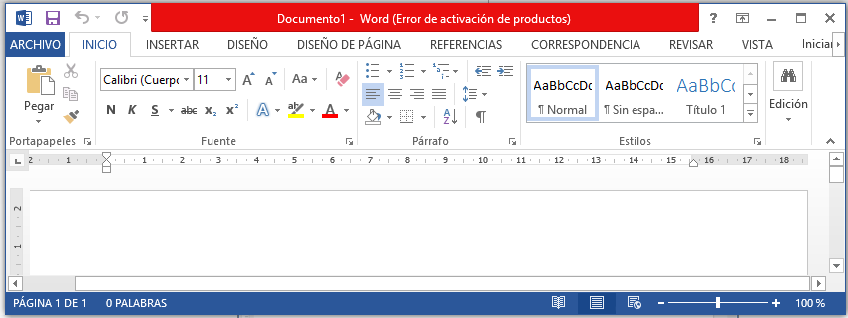
Menú

Slide 32
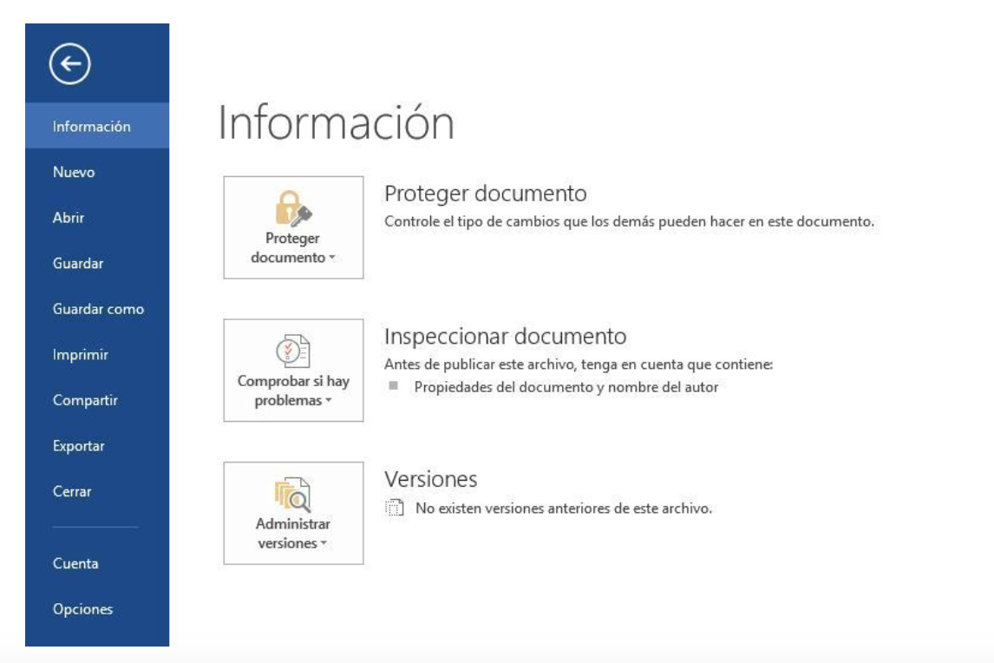
Composición

Slide 33
Ejercicios

Slide 34
Ejercicio 2
Ejercicio 1

Slide 35
Fuentes consultadas

Slide 36
Aprende en línea. Disponible en: http://aprendeenlinea.udea.edu.co/lms/moodle/mod/page/view.php?id=103281&inpopup=1
Citas y referencias. Disponible en: https://support.office.com/es-es/article/crear-una-bibliograf%C3%ADa-citas-y-referencias-17686589-4824-4940-9c69-342c289fa2a5
Conceptos. Disponible en:
https://concepto.de/procesador-de-texto/
Hernández Rodríguez, Irene María. (2011). Tareas de aprendizaje para el desarrollo de habilidades con el procesador de texto microsoft word en escolares de cuarto grado. Trabajo de opción de máster en ciencias de la educación. Universidad de Ciencias Pedagógicas "Capitán Silverio Blanco Núñez", Fomento.
Introducción al procesador de textos. Disponible en:
http://www.juntadeandalucia.es/empleo/recursos/material_didactico/especialidades/materialdidactico_admon_y_gestion/empleado_oficina/PDF/MOD7/WORD/UD2.PDF
Microsoft Word. Disponible en: https://quees.guru/para-que-sirve-el-programa-microsoft-word/
Procesador de textos. Disponible en: https://soyofimatica.com/procesador-de-texto/
Procesadores de textos en PDF. Disponible en:
https://www.mheducation.es/bcv/guide/capitulo/8448169271.pdf
¿Qué es Word?. Disponible en: https://www.quees.info/que-es-word.html
http://ing.unne.edu.ar/pub/tuia-word.pdf
Youtube: Procesador de textos. Disponible en: https://www.youtube.com/watch?time_continue=2&v=Y64E5YOxp54

Slide 37
Requisitos

Slide 38
Para el correcto funcionamiento del material se requiere contar con los siguientes recursos:
Microsoft Office
Acceso a Internet
Real player
Adobe Acrobat Reader
Word
Power Point

Slide 39

Programa de estudios

Slide 40
Créditos

Slide 41
Créditos
El presente material fue elaborado por la Dra. Delia Gutiérrez Linares, profesora de TC de la Facultad de Ciencias Políticas y Sociales de la UAEMex. Para la materia de Software para las Ciencias Sociales de la Lic. en Ciencias Políticas y Administración Pública que se imparte en la Fac. de Ciencias Políticas y Sociales de la UAEMEX.
Contacto: dgutierrezl@uaemex.mx

